Slide 1
МИНИСТЕРСТВО ЗДРАВООХРАНЕНИЯ РЕСПУБЛИКИ ТАТАРСТАН
Вопросы взаимодействия
учреждений здравоохранения
и Регионального отделения Фонда социального страхования Российской Федерации по Республике Татарстан
Министр здравоохранения
А.З.ФАРРАХОВ
30 января 2012 г.

Slide 2


Динамика рождаемости и смертности в Республике Татарстан за 1995-2011г.г.
Смертность
Рождаемость
Тенденции с 1986 года
www.minzdrav.tatar.ru

Slide 3
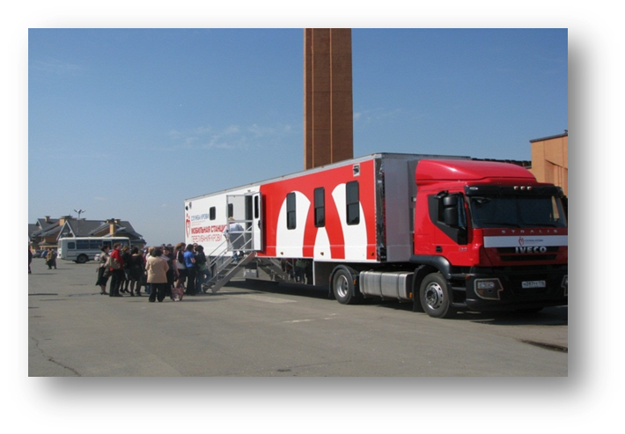
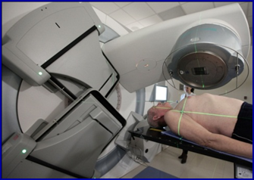
ПРИОРИТЕТНЫЙ НАЦИОНАЛЬНЫЙ ПРОЕКТ «ЗДОРОВЬЕ» В РЕСПУБЛИКЕ ТАТАРСТАН
2011 год
ФИНАНСИРОВАНИЕ
БЮДЖЕТ РФ - 2 886,598 млн. руб.
БЮДЖЕТ РТ - 1 649,94 млн. руб.
ОСНОВНЫЕ НАПРАВЛЕНИЯ
Развитие первичной медико-санитарной помощи
и совершенствование профилактики заболеваний
(6 мероприятий)
Совершенствование медицинской помощи матерям
и детям (8 мероприятий)
Повышение доступности и качества
специализированной, в т.ч. высокотехнологичной
медицинской помощи (5 мероприятий)
Формирование здорового образа жизни
(1 мероприятие)
3
www.minzdrav.tatar.ru
Notes:
3

Slide 4
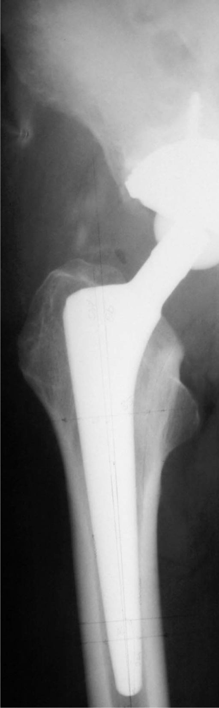
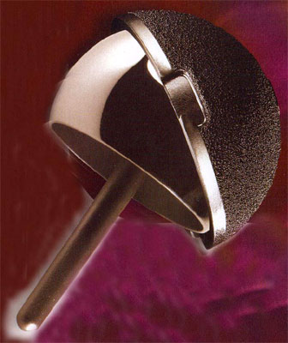
Высокотехнологичная медицинская помощь
Человек
*прогноз

Slide 5

ЦЕНТРЫ ЗДОРОВЬЯ
Обследовано 94 753 человека (25 654 – дети, 69 099 – взрослые), из них:
22 448 чел. (23,6 %) - признаны здоровыми
(среди них – 5 137 дети)
72 305 чел. (76,3 %) – выявлены функциональные
расстройства (среди них – 20 517 дети)
60 744 чел. (64,1 %) - направлены в медицинские
учреждения (среди них – 18 744 дети)
5

Slide 6
Дополнительная диспансеризация
РАБОТАЮЩИЕ ГРАЖДАНЕ
ГОСУДАРСТВЕННЫЕ СЛУЖАЩИЕ
24,8%
47,5%
6
больные
здоровые

Slide 7


ПРИОРИТЕТНЫЙ НАЦИОНАЛЬНЫЙ ПРОЕКТ «ЗДОРОВЬЕ»
Приобретено
370 единиц медицинского, больничного оборудования, мебели и комплектов белья
на сумму 15,222 млн. рублей
7

Slide 8
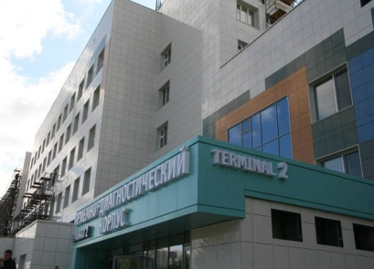
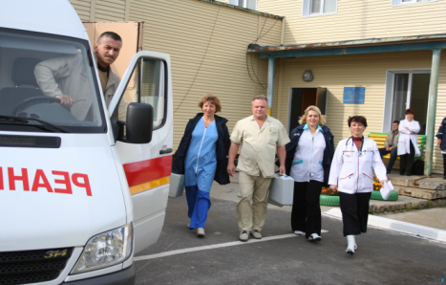
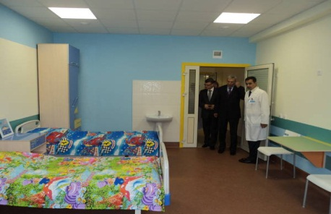
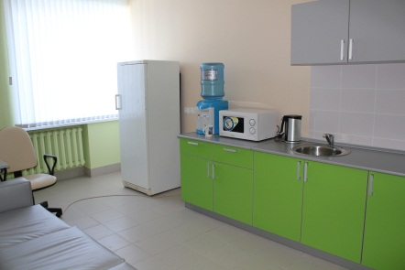
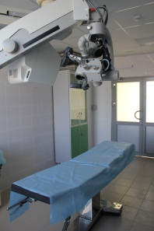
Программа модернизации здравоохранения Республики Татарстан на 2011-2012 годы
2011 год
Строительство и оснащение – 3,04 млрд. руб.
Информатизация – 0,19 млрд. руб.
Стандарты – 1 млрд. руб.
39 объектов строительства
10 000 компьютеров
Внедрение стандартов в 71 ЛПУ

Slide 9
Профессиональная заболеваемость
Динамика профзаболеваемости в РФ и РТ за период 2007-2011гг. (на 10 тыс. работающих)
9
Notes:
9

Slide 10
Профессиональная заболеваемость
Структура первичных хронических профзаболеваний за 2011гг. (в % по данным Управления Роспотребнадзора по РТ)
10
Notes:
10

Slide 11
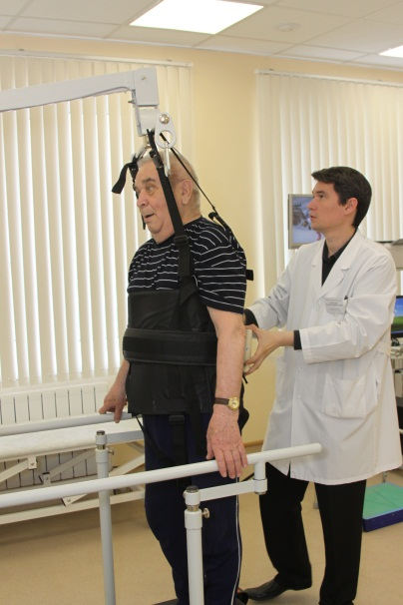
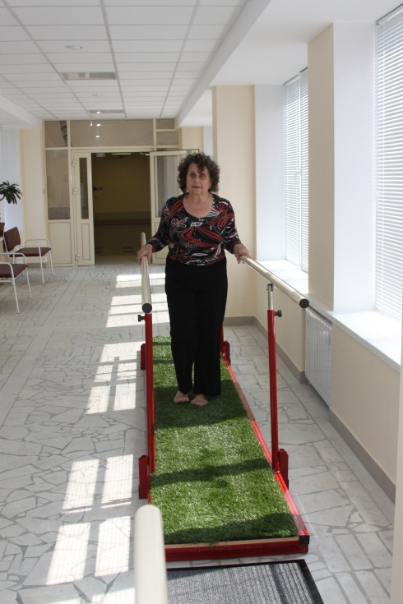
Долечивание (реабилитации) работающих граждан в условиях санаторно-курортных учреждений
Участвуют:
14 санаторно-курортных учреждений РТ
3 государственных автономных
учреждений здравоохранения Республики Татарстан
+1%
Прошли долечивание 4 669 человек
11

Slide 12


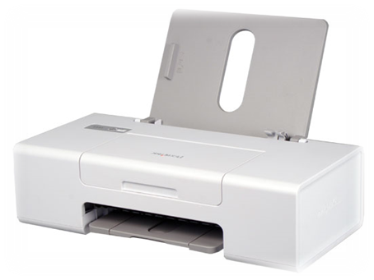
ЗАДАЧИ на 2012 год
выдача листков нетрудоспособности в электронном виде
разработка и принятие нормативных документов по ЭВН
повышение качества экспертизы временной нетрудоспособности
повышение качества профессиональных медицинских осмотров
организация профпатологических кабинетов

